Slide 1

Муниципальное дошкольное образовательное автономное учреждение
«Детский сад №78 комбинированного вида «Пчелка» г. Орска»
Адрес: Оренбургская область, г. Орск, ул. Ленинского – Комсомола, 31
Дидактическое пособие
«Космические учения»
Автор пособия: Воспитатели МДОАУ №78 «Пчёлка»
Болтунова Т.В.; Ситмухаметова А.Р.

Slide 2

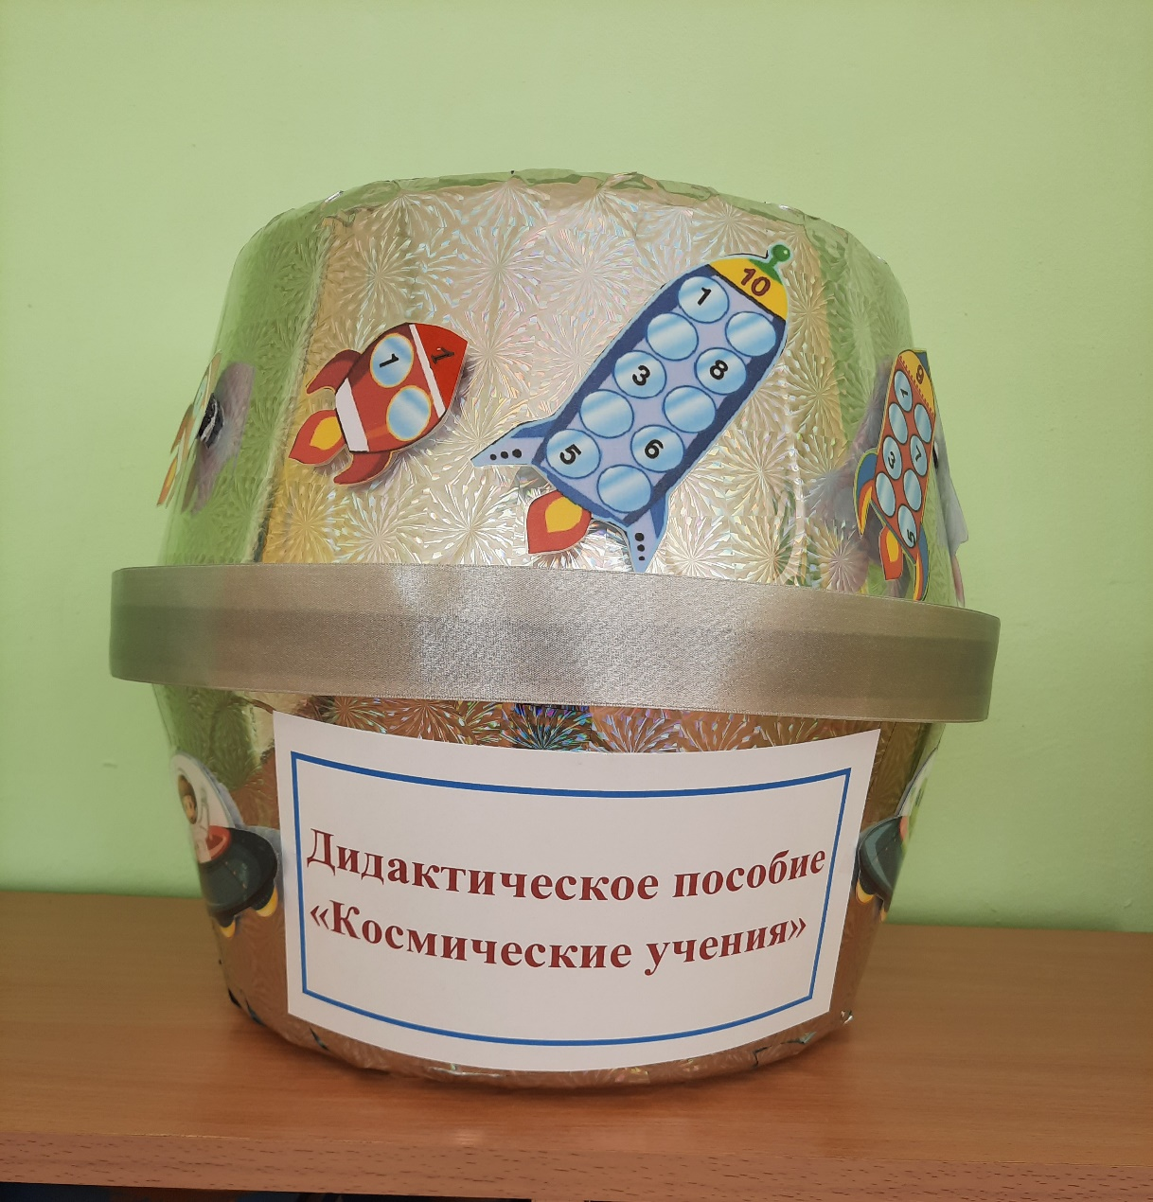

Дидактическое пособие
“Космические учения”
Старший дошкольный возраст
(5-7лет)
Цель: формирование представлений и знаний у детей о космосе, о планетах Солнечной системы, о созвездиях, развитие познавательных и интеллектуальных способностей детей.

Slide 3

Задачи:
Образовательные:
-формировать у детей знания и представления о космосе, планетах солнечной системы, их очерёдности;
-учить отличать планеты от звёзд, называть ближайшую к Земле звезду, спутник Земли;
- учить детей называть и запоминать расположение планет Солнечной системы по мере их удаления от Солнца;
- учить детей зрительно анализировать картинки и находить нужные силуэты методом наложения;
-закреплять знания об освоении космоса человеком.
Развивающие:
-развивать внимание;
-развивать логическое мышление, умение сравнивать и находить различия между объектами;
- развивать познавательный интерес;
-развивать речь, обогащать и активизировать словарь на тему «Космос», продолжать знакомство со сложными словами.
Воспитательные:
-воспитывать умение сопереживать, ответственность, чувство товарищества и взаимоподдержки;
-воспитывать интерес к познанию космических глубин;
-формировать чувство любви и бережное отношение к своей планете.
Оборудование: «Летающая тарелка» внутри которой расположены разного назначения кармашки с заданиями.

Slide 4
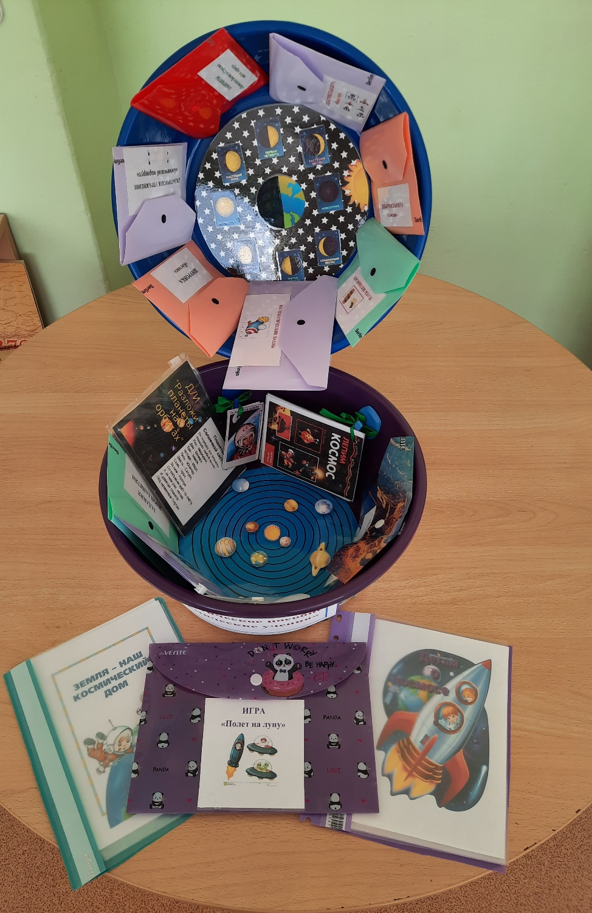
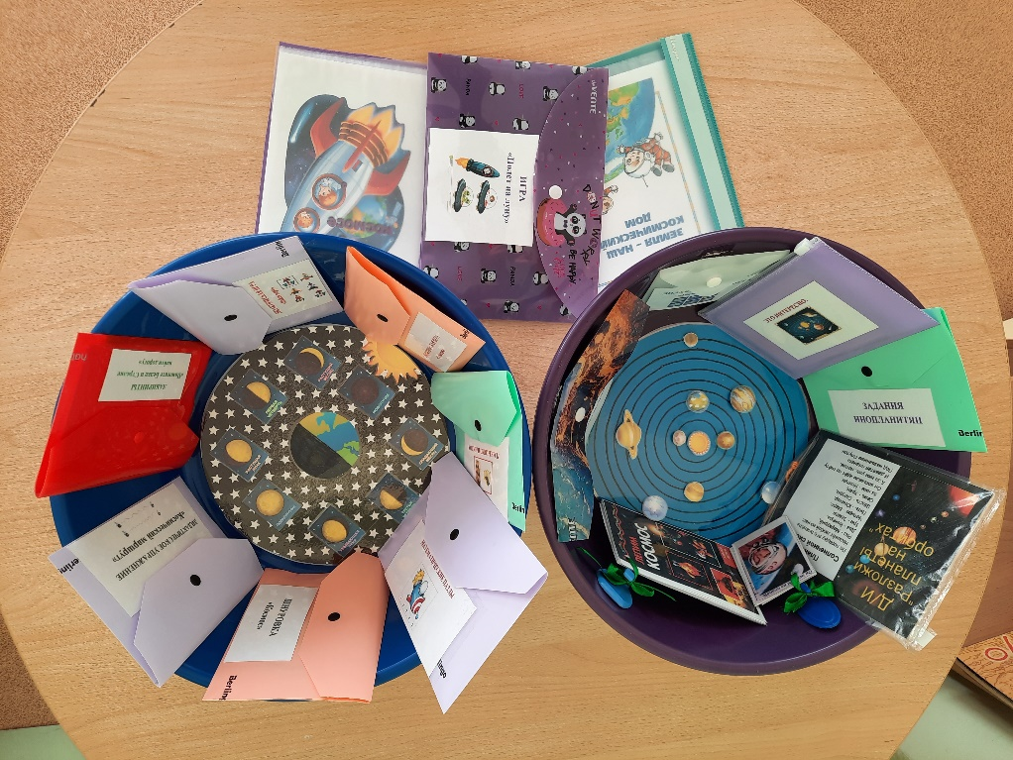
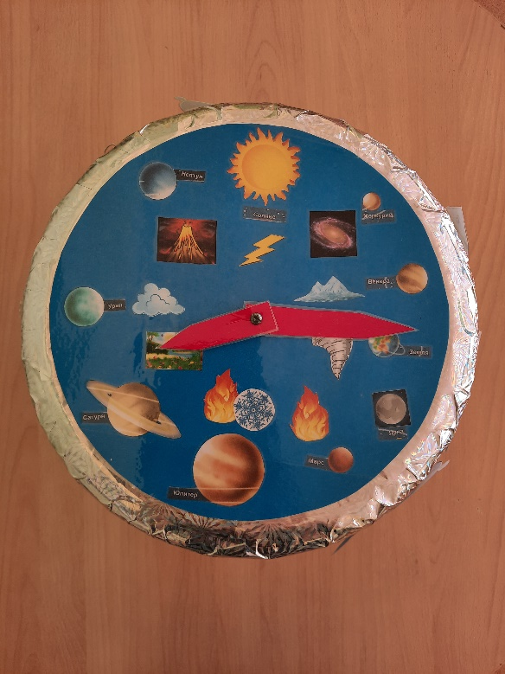

Slide 5
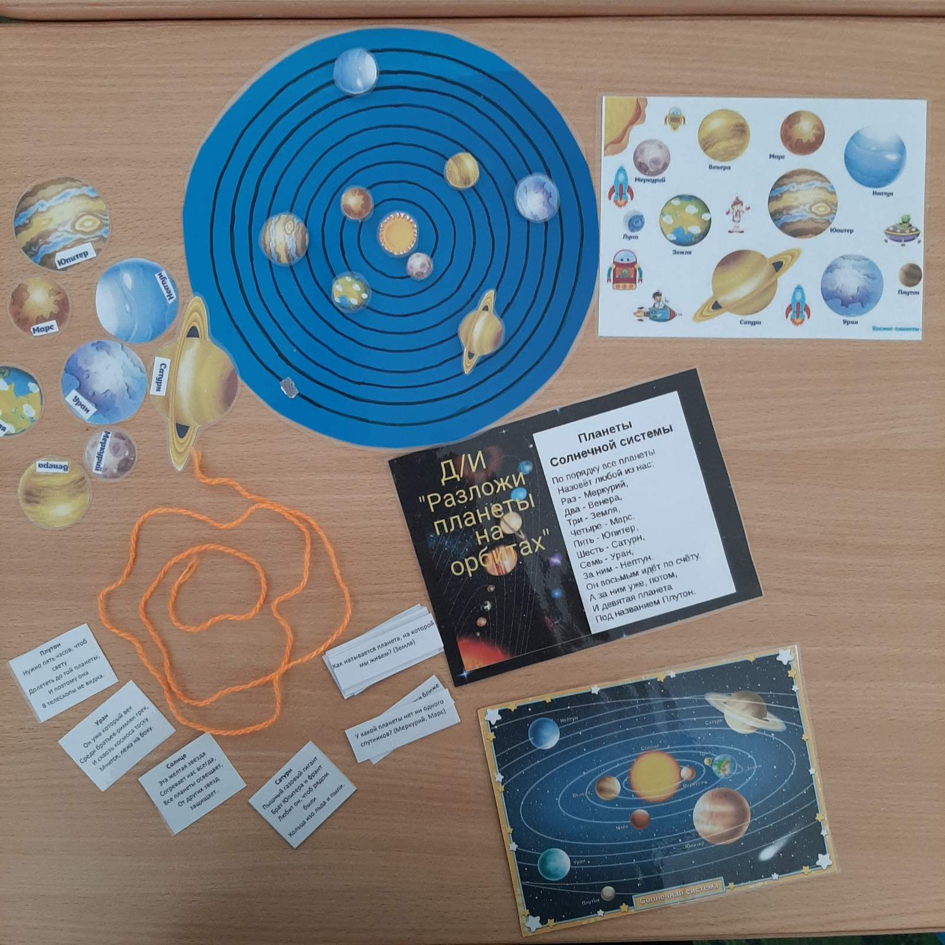
Д/И «Разложи планеты на орбитах»
Цель: Формирование представлений и знаний у детей о планетах Солнечной системы.
Задачи: Образовательные: систематизировать знания детей о планетах солнечной системе.
Развивающие: развивать речь, воображение, мышление, логику.
Воспитывающие: воспитывать умение играть вместе, соблюдать правила игры.
Материал: Девять планет, карточки с цифрами от 1 до 9, схема Солнечной системы, шнуры для выкладывания, карточки с загадками и занимательными вопросами

Slide 6
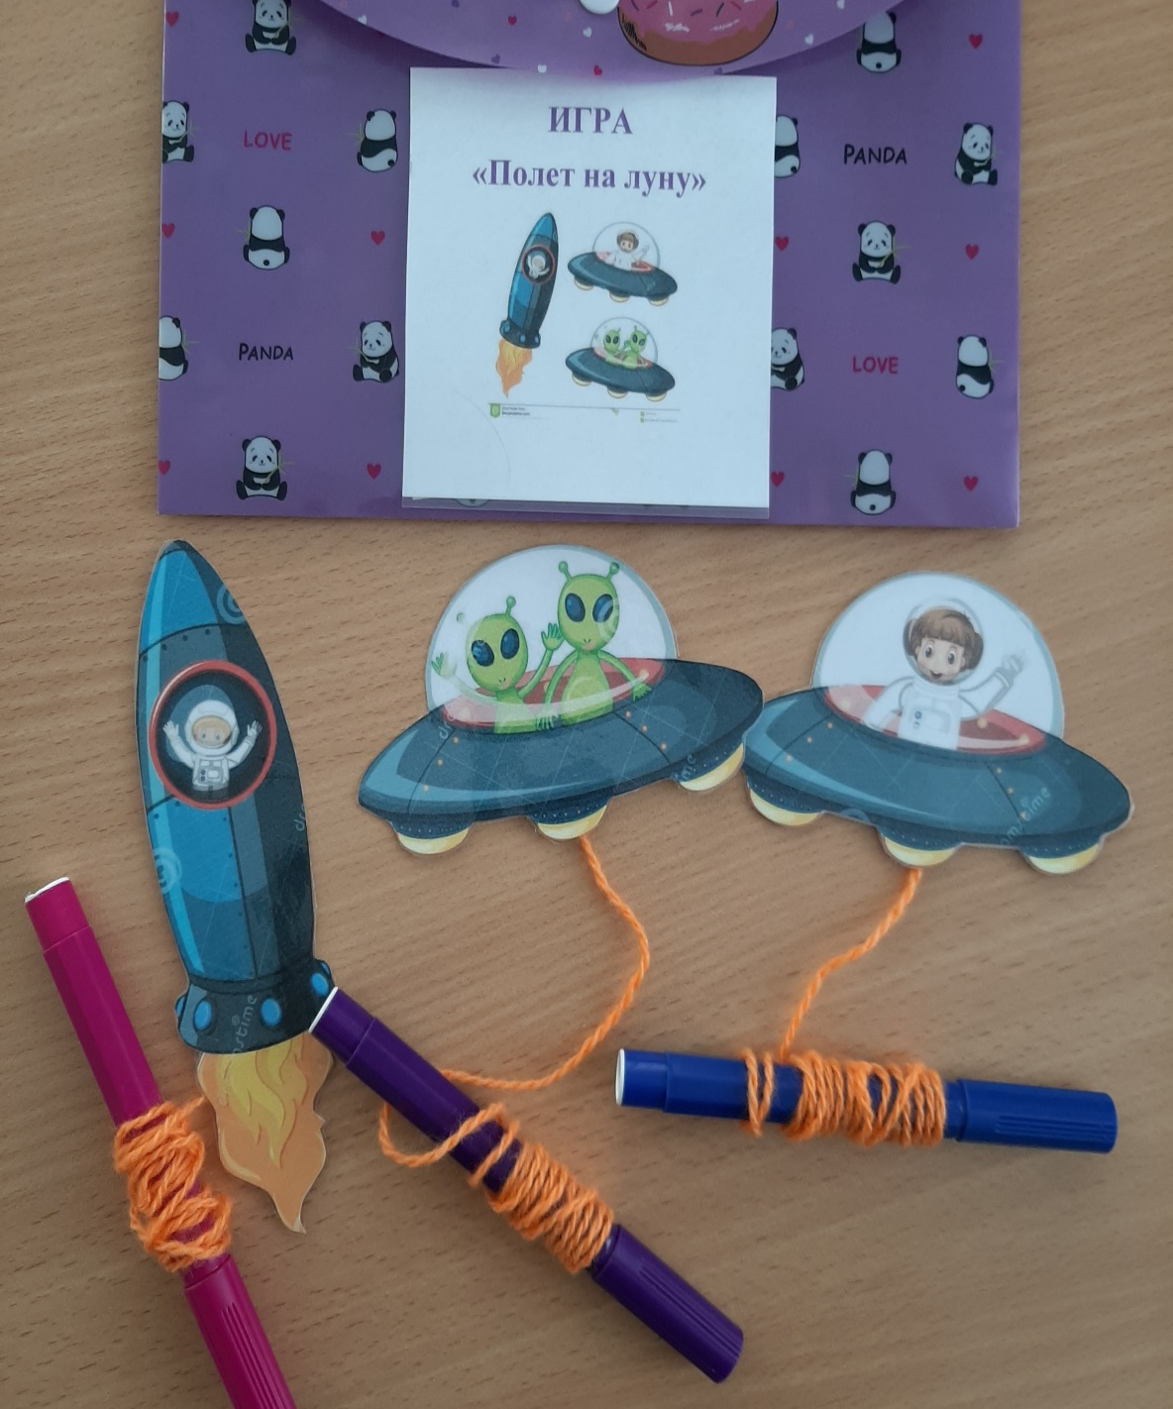
Игра «Полет на Луну»
Цель:
Развивать мелкую моторику рук, сосредоточенность, внимание, ловкость, быстроту, согласованность движения кистей рук и пальцев.
Воспитывать интерес к соревновательным играм, учить детей доводить до конца то, что начато.
Улучшать эмоциональное состояние детей.
Материал: палочка с веревочкой и картинкой на конце.

Slide 7
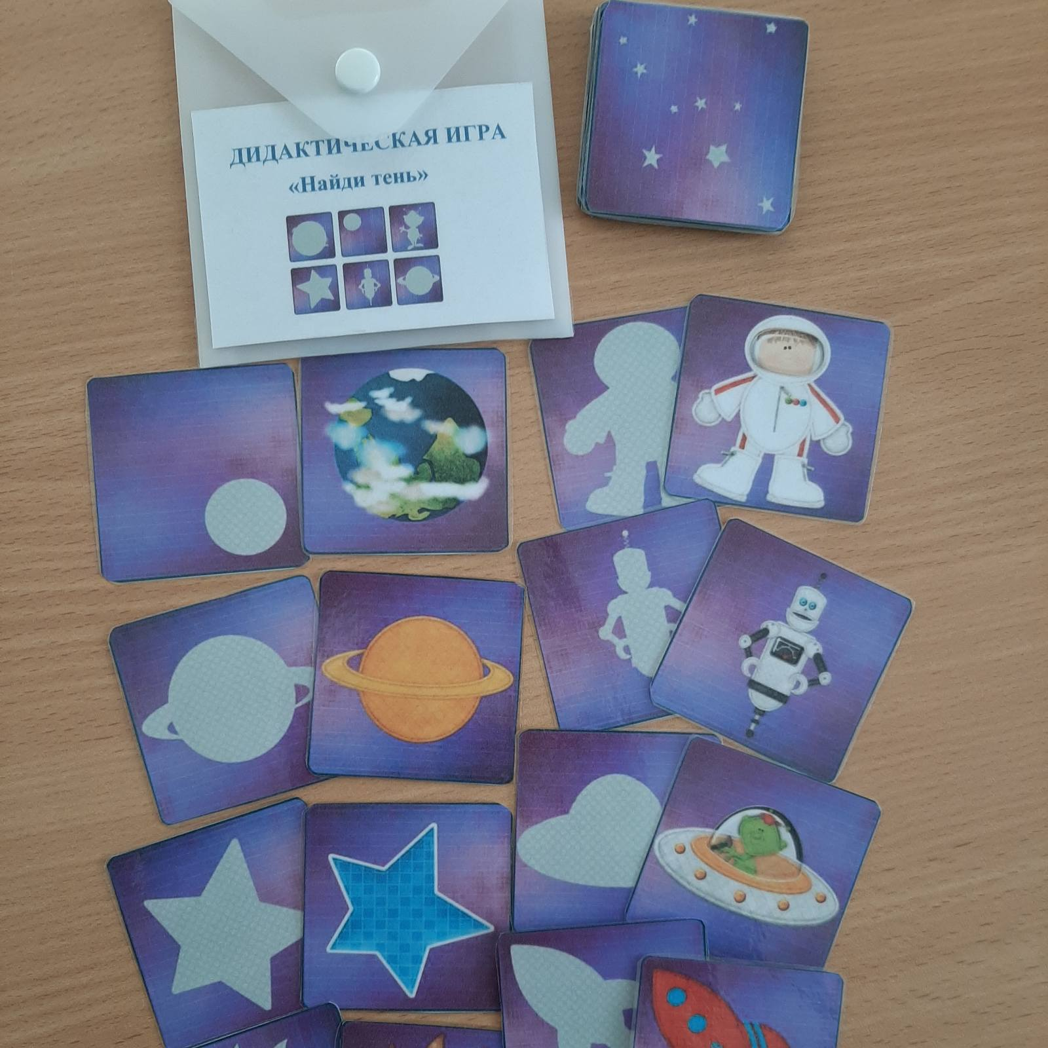
Д/И «Найди тень»
Цель:
Учить детей зрительно анализировать картинки и находить нужные силуэты.
Развивать зрительное восприятие, логическое мышление, память, наблюдательность.
Материал: карточки с картинками на тему «Космос», карточки с изображением силуэтов.

Slide 8
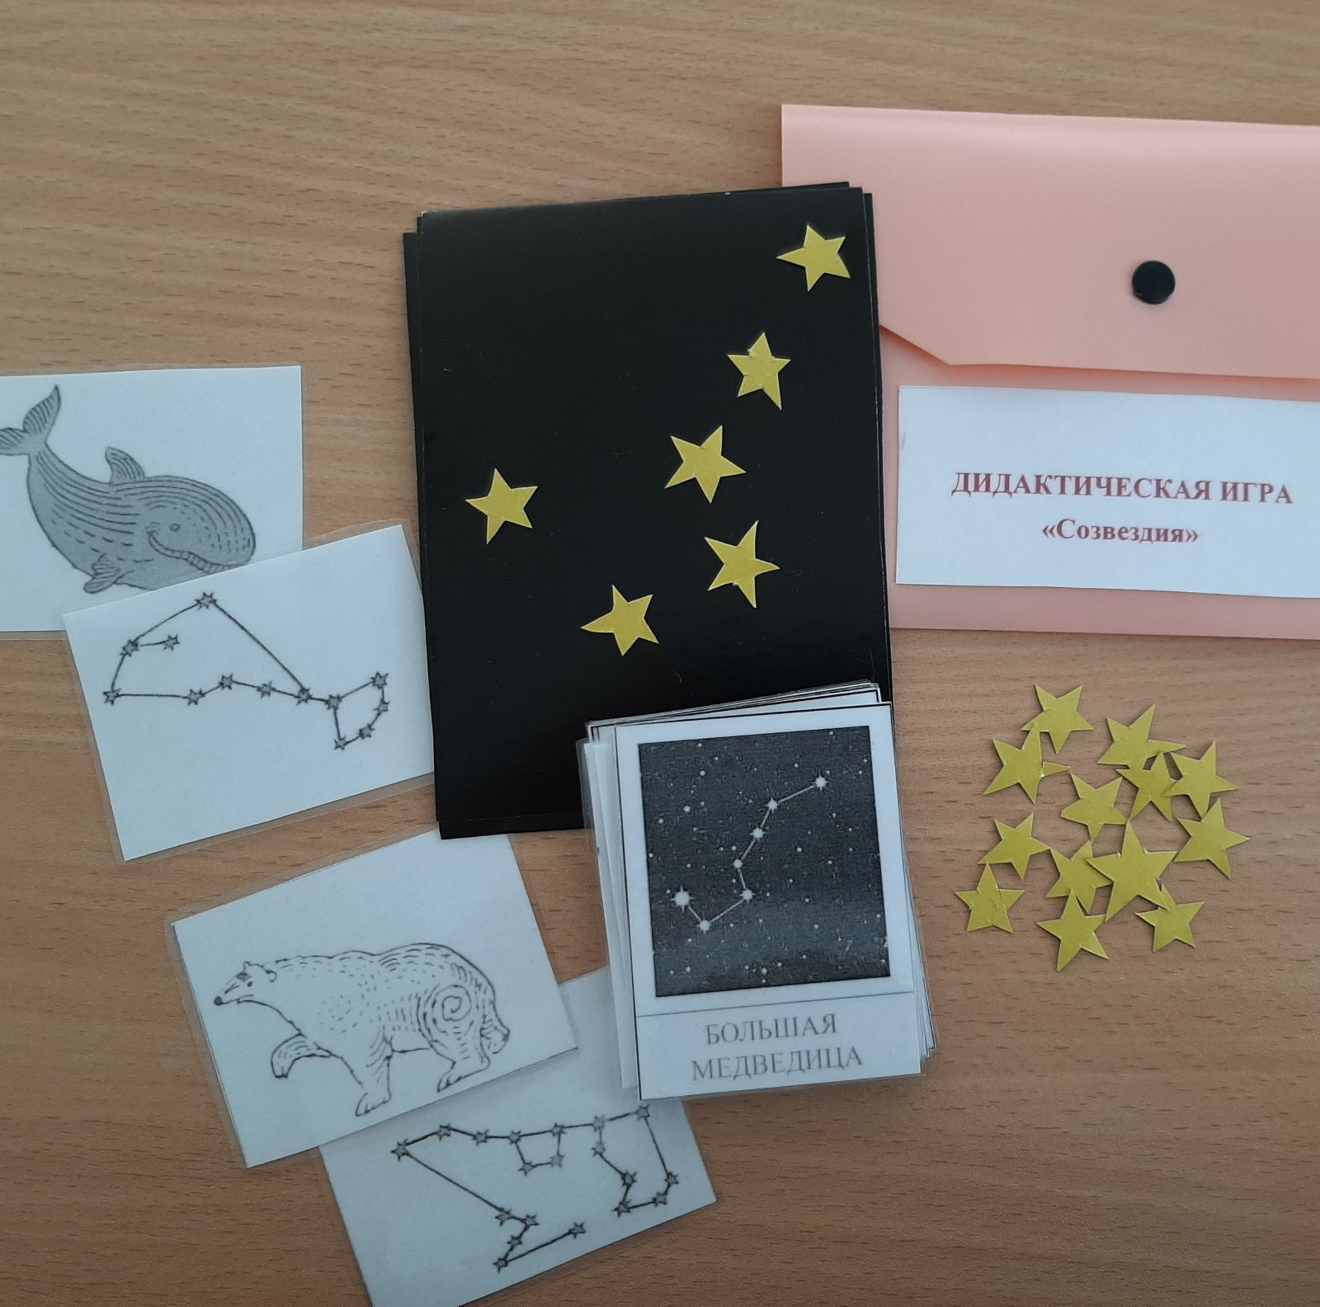
Д/И «Созвездия»
Цель:
Знакомить детей с созвездиями, их названиями, формой. Учить детей соотносить схематическое изображение предмета с художественным; Познакомить с символикой некоторых созвездий, принятой астрономами с древнейших времен; Развивать абстрактное мышление, познавательный интерес.
Материал: листы черного картона, карточки с рисунками созвездий, маленькие звездочки. картинки с изображением сказочных животных, символизирующих эти созвездия:

Slide 9
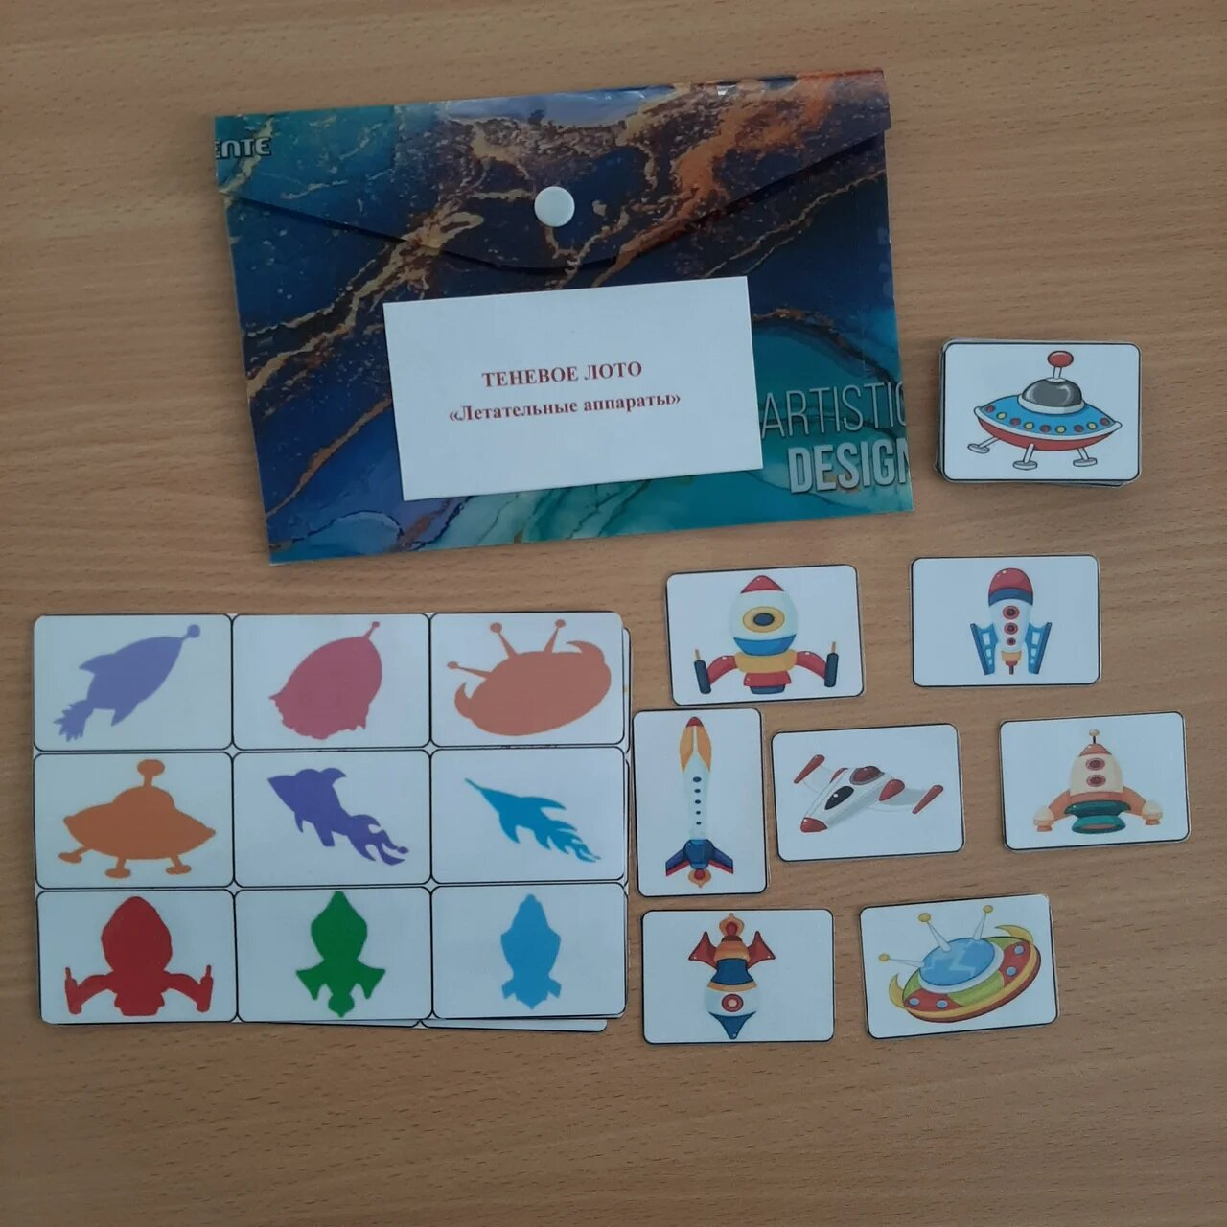
Теневое лото «Летательные аппараты»
Цель:
Учить детей зрительно анализировать картинки и находить нужные силуэты.
Развивать зрительное восприятие, логическое мышление, память, наблюдательность.
Материал: карточки с картинками на тему «Космос», карточки с изображением силуэтов.

Slide 10
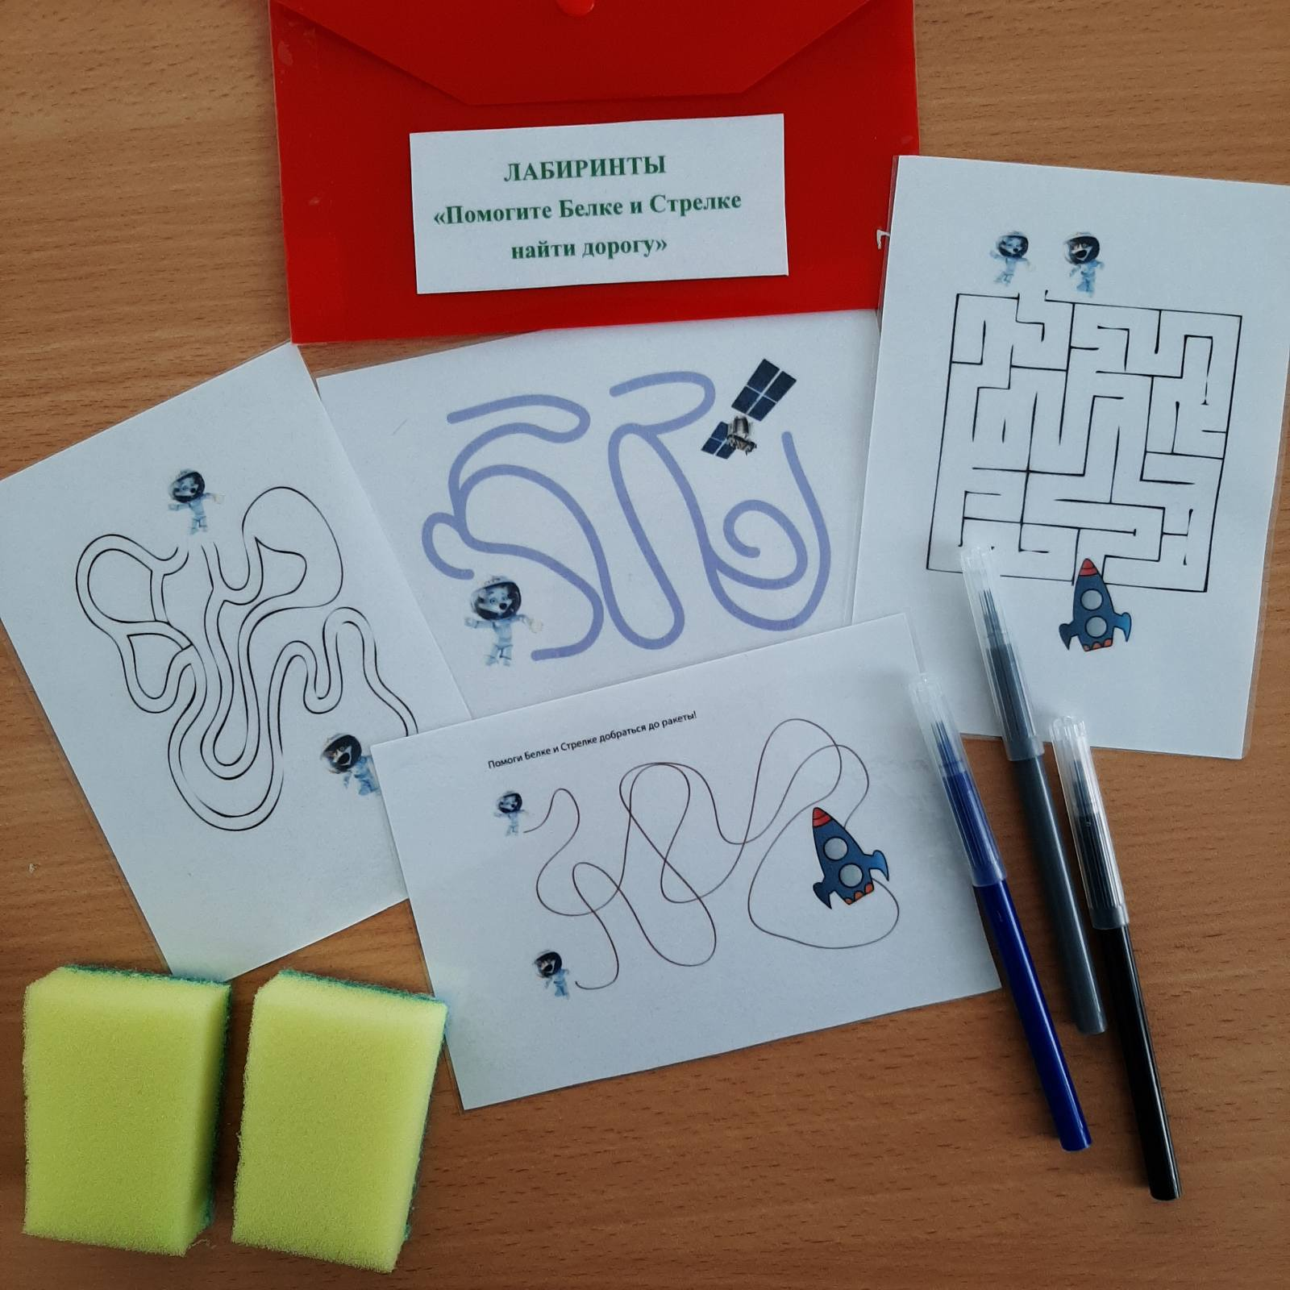
Лабиринты
«Помогите Белке и Стрелке найти дорогу»
Цель: поставить ребенка перед выбором правильного пути, нацелить на выход из сложной ситуации.
Задачи:
формирование представления о лабиринтах и правилах их прохождения;
улучшение концентрации внимания, памяти;
развитие пространственной ориентации, способности логически мыслить;
улучшение речевых навыков, моторики пальцев рук;
обучение умению находить варианты решения проблемы;
воспитание стойкости, усидчивости, целеустремленности, щепетильности в выполнении работы, умения контактировать с окружающими.
Материал: лабиринты, маркер, губка.

Slide 11
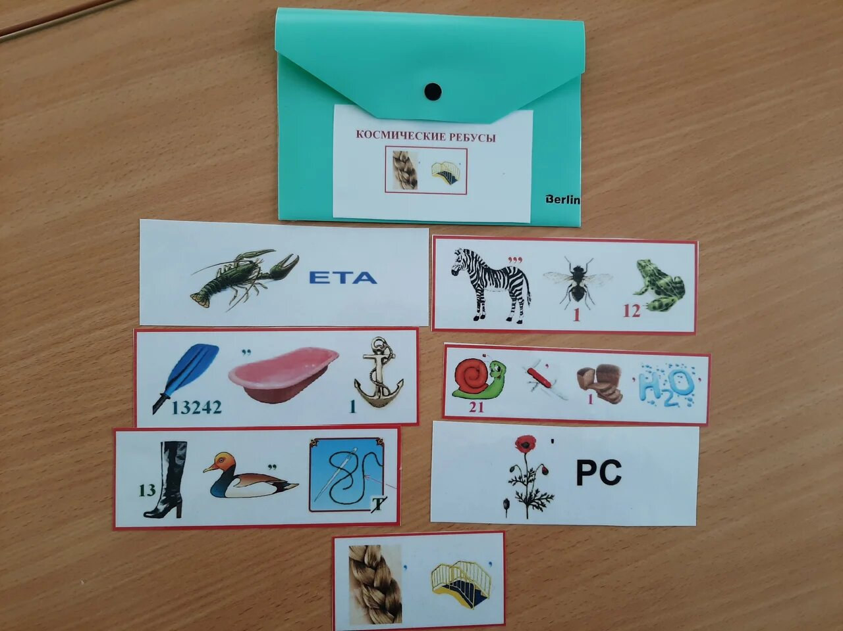
Д/И «Космические ребусы»
Цель: Формировать умения разгадывать простые ребусы. Закреплять умение выделять слоги из слов, а также составлять слова из слогов.
Задачи: - закреплять знания о правилах разгадывания ребусов; продолжать формировать умения разгадывать простые ребусы - развивать логическое мышление, сообразительность, фантазию и воображение; -- развивать зрительную и моторную память, внимание через яркие картинки и рисунки; - развивать у детей речь через разгадывания слов - - воспитание усидчивости, терпения, умения преодолевать трудности.
Материал: карточки с ребусами.

Slide 12
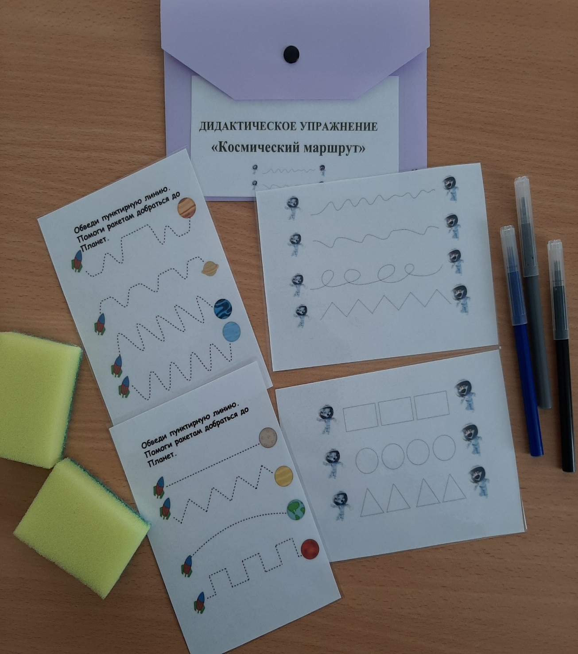
Д/упр.
«Космический маршрут»
Цель:
- развитие графо-моторных навыков, - формирование зрительной координации, - подготовка руки ребенка к письму.
Материал: карточки с графическим рисунком, маркер, губка.

Slide 13
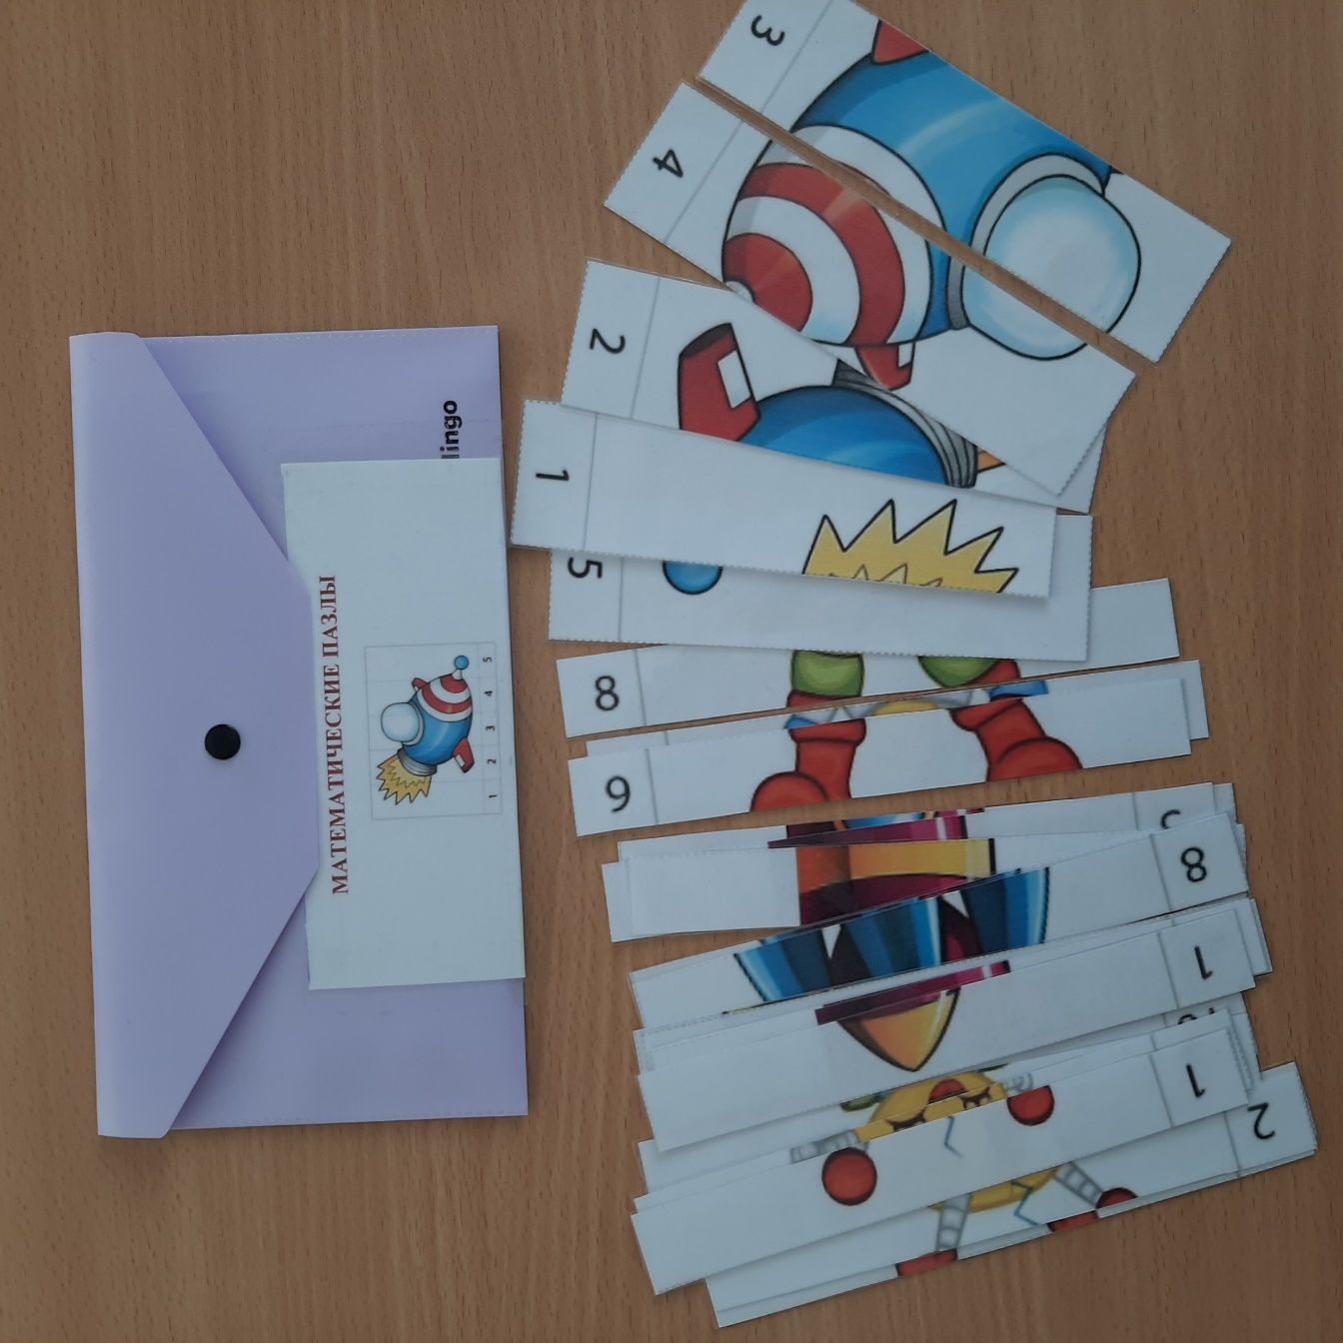
Математические пазлы
Цель: систематизировать знания детей чисел от 1 до 10; закреплять навыки счета в пределах 10; развивать память, внимание, логическое мышление, речь, творческие способности; пробуждать интерес к предмету через игру.
Материал: разрезные картинки.

Slide 14
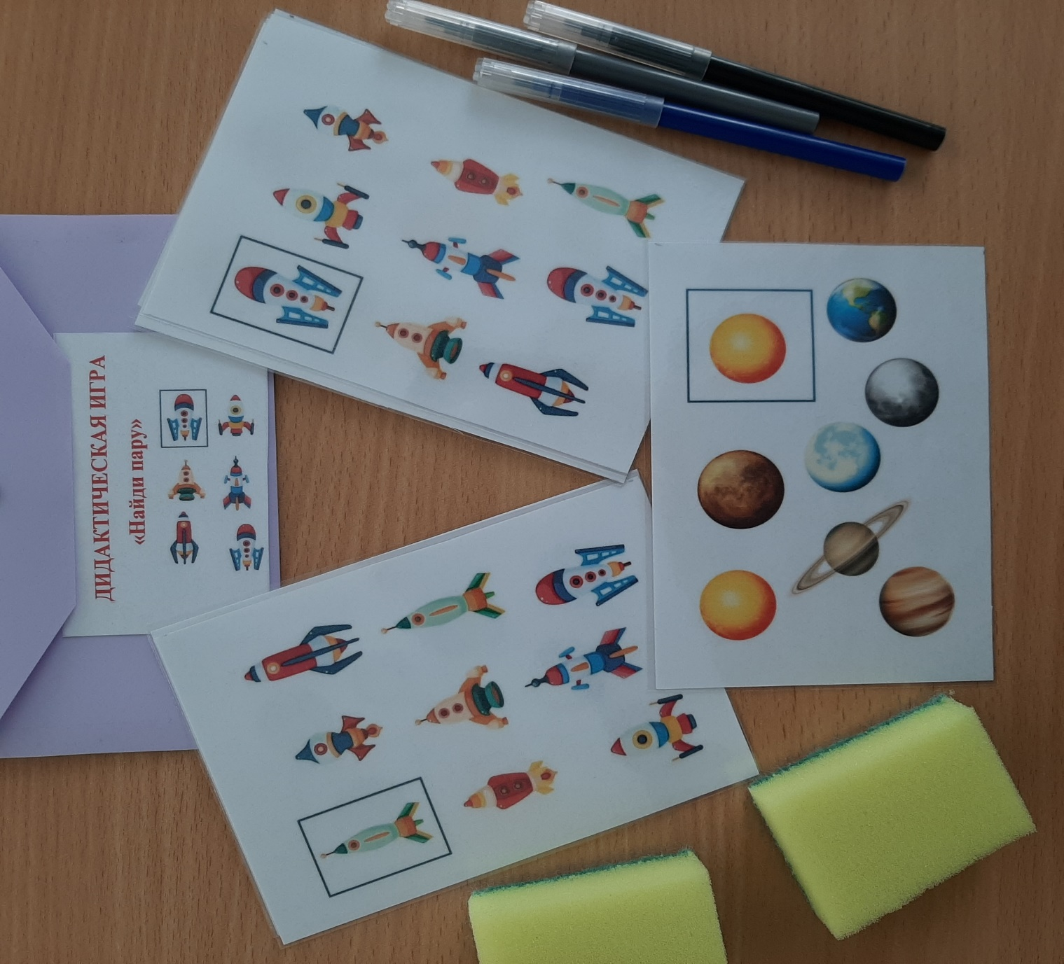
Дидактическая игра
«Найди пару»
Цель: учить сопоставлению предметов, выявлению общих признаков; развивать память, концентрацию внимания, мыслительную способность;
Материал: карточки с изображением картинок.

Slide 15
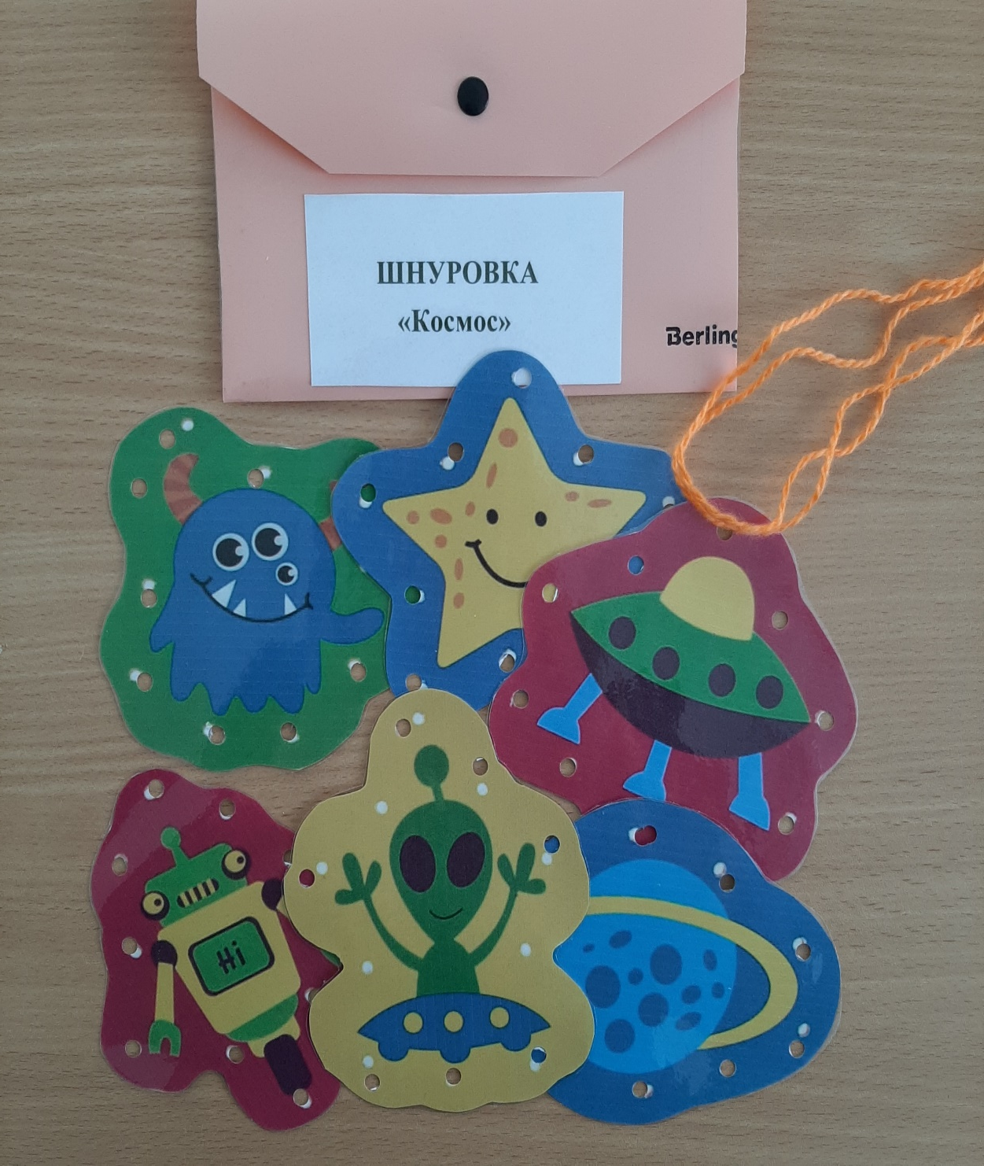
Шнуровка «Космос»
Цель: Развивать мыслительные операции анализа, синтеза, сравнения, обобщения. Способствовать развитию действий руки, формировать ручную умелость, совершенствовать мелкую моторику пальцев. Формировать волевые умения (умение не отвлекаться от поставленной задачи, доводить ее до завершения, стремиться к получению положительного результата).
Материал: шнурочки, картинки.

Slide 16
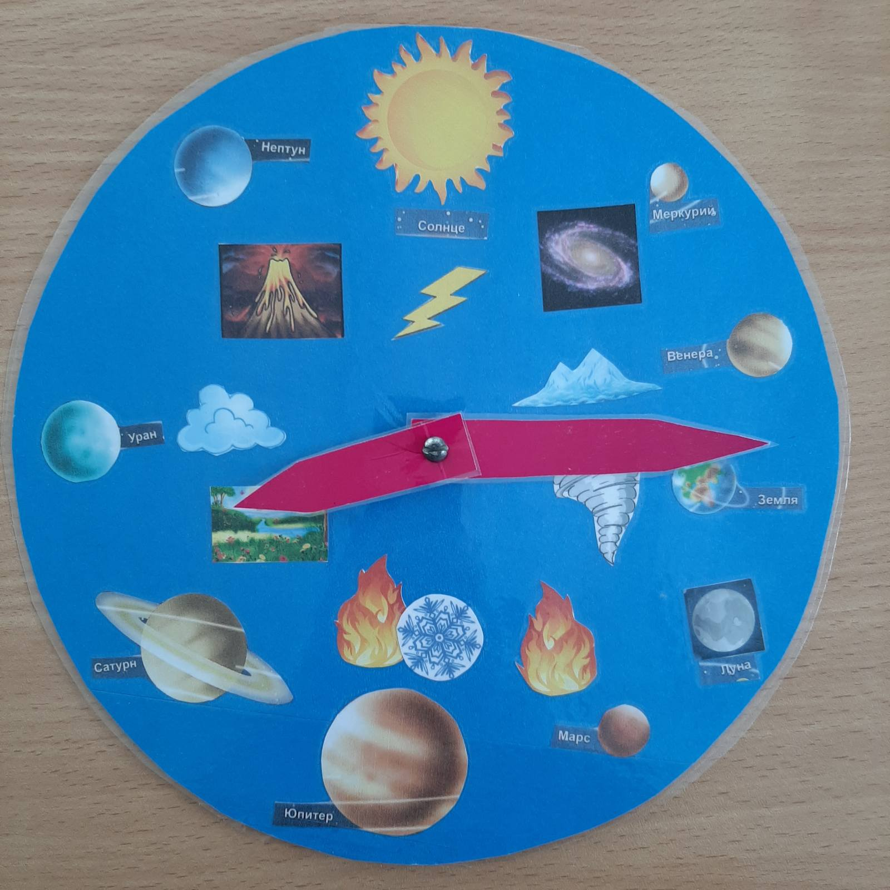
Макет «Планеты ассоциации»
Цель: закреплять знания детей о планетах Солнечной системы. Развивать ассоциативное мышление.
Материал: Макет «Планеты ассоциации»

Slide 17
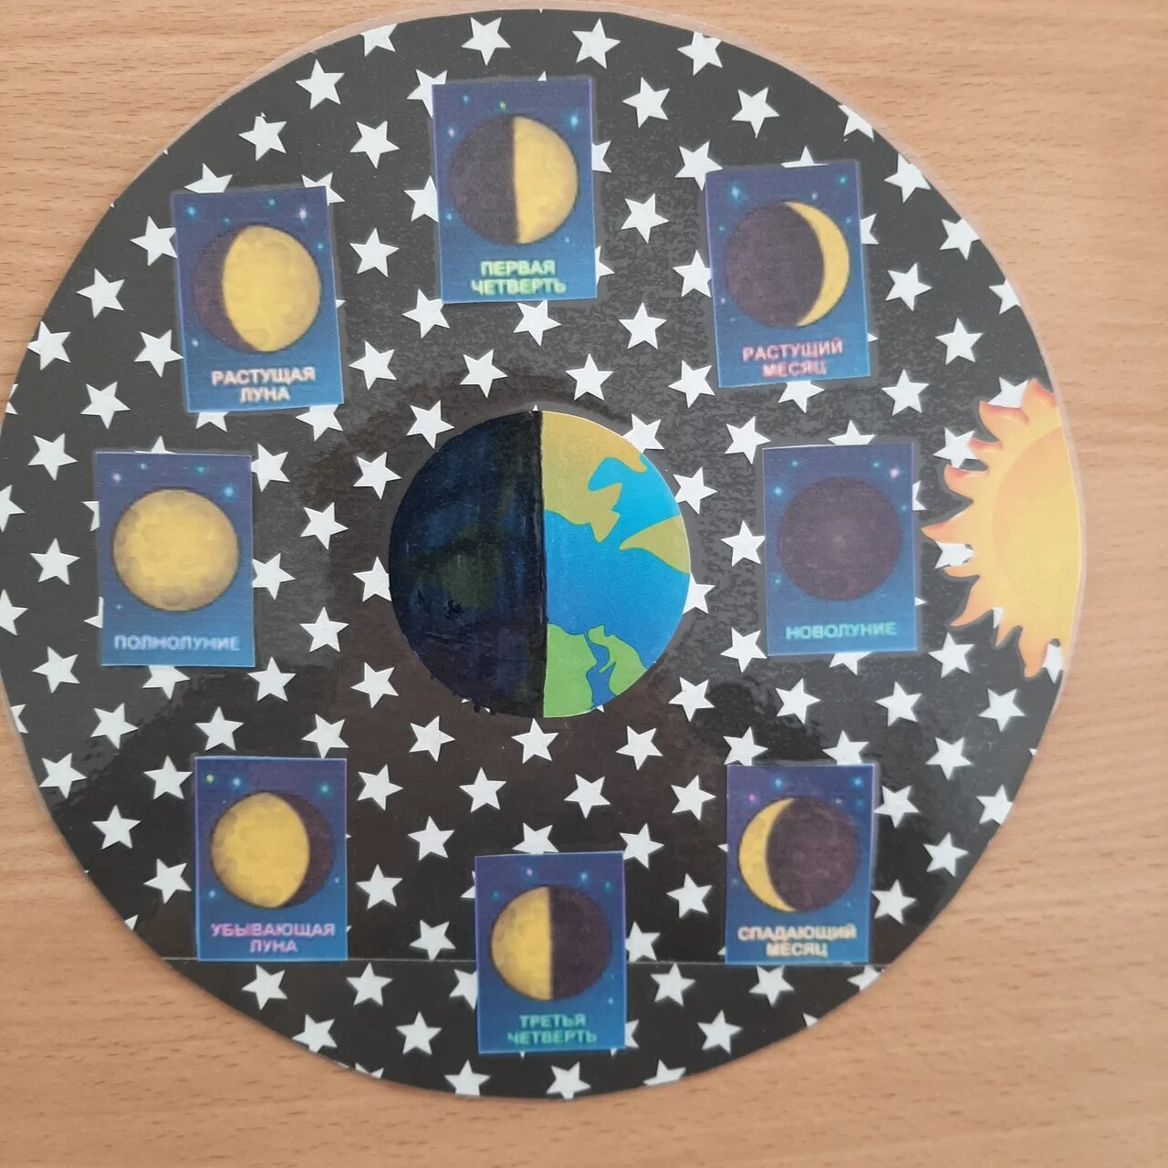
Макет «Фазы Луны»
Цели: Закрепление знаний детей о фазах Луны (растущая, полная, стареющая), о природных явлениях, происходящих на Земле, связанных со спутником Земли – Луной.

Slide 18
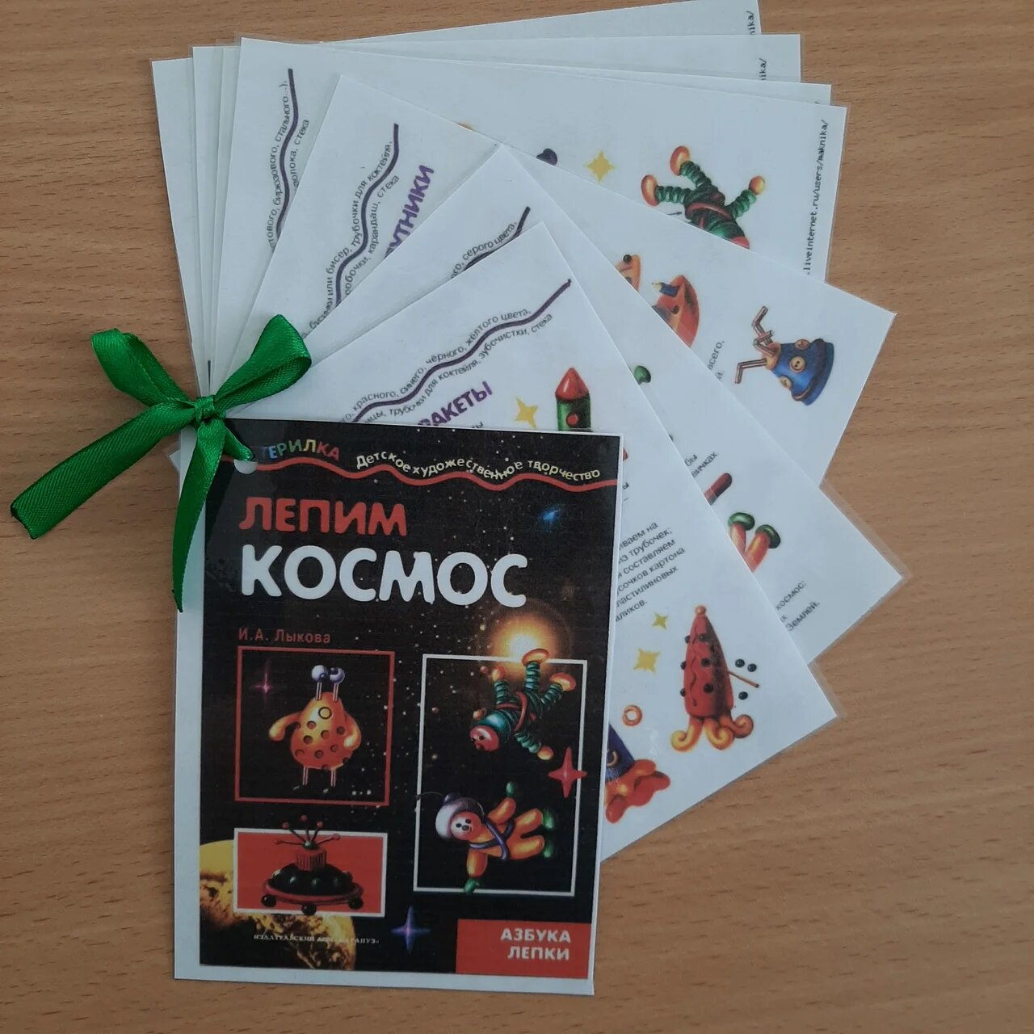
Лепим Космос
Цель: Закреплять представления детей о космосе, путем изготовления космических объектов, используя нетрадиционные техники лепки – рисование пластилином;

Slide 19
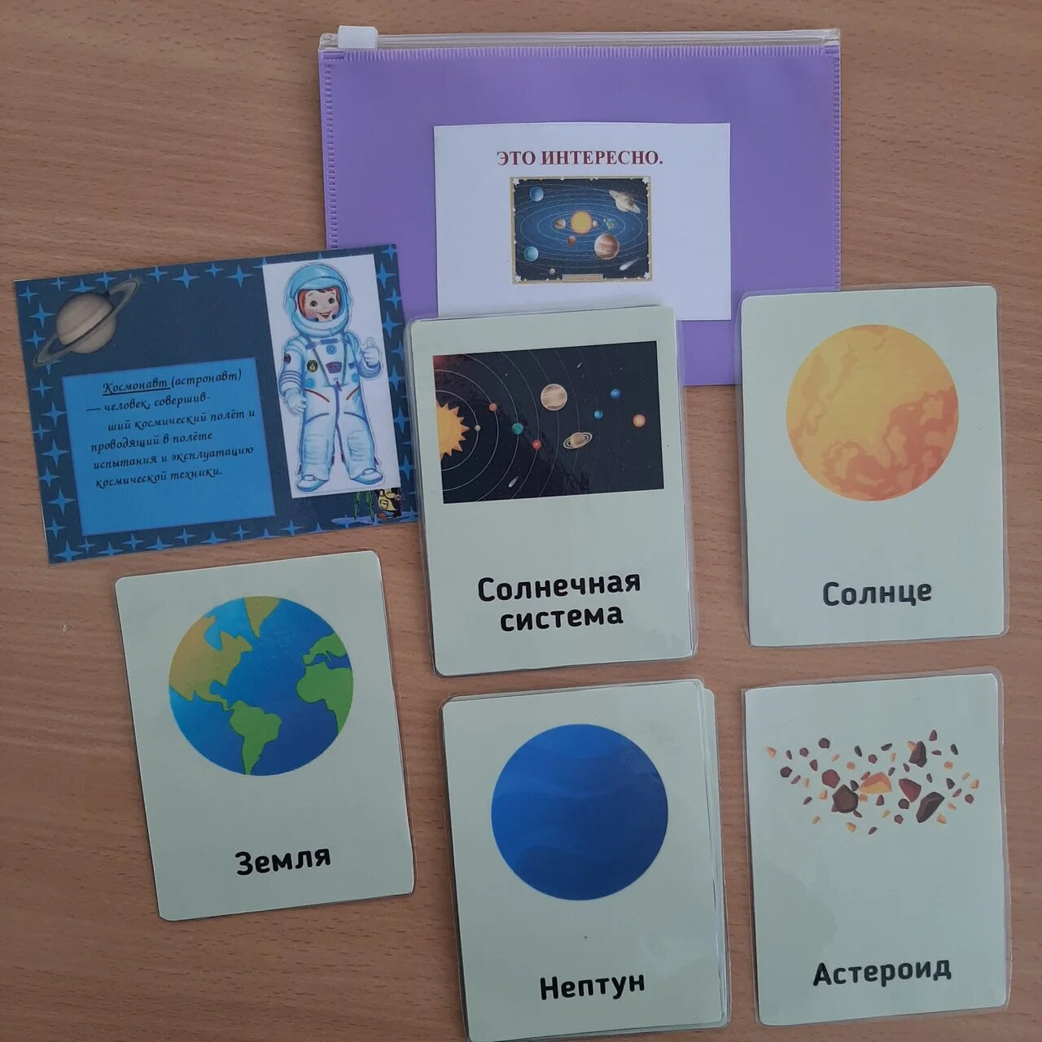
«Это интересно»
Цель: формирование у детей старшего дошкольного возраста представлений о космическом пространстве, Солнечной системе и ее планетах, освоении космоса людьми.

Slide 20
